Slide 1

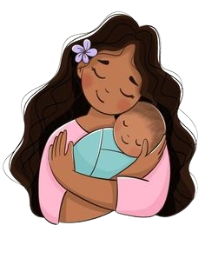

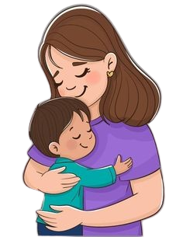

Festejemos a
Mama
MAMÁ
Proyecto Comunitario

Slide 2
MAYO
Mayo
LUNES | MARTES | MIÉRCOLES | JUEVES | VIERNES | SÁBADO | DOMINGO
 |  | 1 DIA DEL TRABAJO | 2 | 3 | 4 | 5 ANIV. DE LA BATALLA DE PUEBLA
6 | 7 | 8 DÍA MUNDIAL DE LA CRUZ ROJA | 9 | 10 DÍA DE LAS MADRES | 11 | 12 DÍA INTERNACIONAL DE LA ENFERMERÍA
13 | 14 | 15 DÍA DEL MAESTRO | 16 | 17 | 18 | 19
20 | 21 | 22 | 23 | 24 | 25 | 26
27 | 28 | 29 | 30 | 31 DIA MUNDIAL SIN TABACO
Proyecto: Festejemos a mamá
Proyecto: Conciencia por el planeta
Día inhábil
C.T.E

Slide 3
MAYO
Mayo
Jardín de Niños: C.C.T: Sector:
Educadora: Zona Escolar:
Grado y grupo: Ciclo Escolar: 2023 -2024
Fecha de aplicación:
29 de Abril al 10 de Mayo de 2024

Slide 4
Festejemos a
MAMÁ
Mama
Proyecto Comunitario
Metodología: |  |  | Aprendizaje basado en Proyecto Comunitario
Fase- Grado: |  |  | 2 |  |  | Tiempo: |  |  | 2 semanas
Propósito: |  |  | Crear momentos para que los alumnos se expresen libremente y brindar igualdad de oportunidades al considerar que todas y todos participen de manera equitativa al expresarse y comunicarse en lo oral y a través del arte; creando en ellos un efecto estético que potencie su imaginación, creatividad y emociones a través de las actividades enfocadas en el día de las madres.
Problema del contexto: |  |  | Un porcentaje de los alumnos muestra poca seguridad y confianza al establecer comunicación de manera oral con la educadora y sus compañeros; así como también, muestran poca confianza y apatía en las actividades artísticas en las que se requiere la elaboración de producciones con diversos elementos de los lenguajes artísticos.
EJES ARTICULADORES QUE SE TRABAJAN
Inclusión | x | Pensamiento Crítico |  |  | Interculturalidad crítica |  |  | Igualdad de género |  | x
Vida saludable |  | Apropiación de las culturas a través de la lectura y escritura |  |  |  |  |  | Artes y experiencias estéticas |  | x

Slide 5
CRONOGRAMA
cronograma
29 de Abril al 03 de Mayo de 2024
HORA | LUNES 29 | MARTES 30 | MIÉRCOLES 01 | JUEVES 02 | VIERNES 03
 | Honores a la bandera Pase de lista Contar niños y niñas | FESTEJO DEL DÍA DEL NIÑO | DÍA INHÁBIL DÍA DEL TRABAJO | Activación física Pase de lista Contar niños y niñas | Activación física Pase de lista Contar niños y niñas
 | ACTIVIDAD: ORGANICEMOS ACTIVIDADES PARA MAMÁ |  |  | ACTIVIDAD: LA REINA ES MAMÁ | ACTIVIDAD: EL BOLSO DE MAMÁ
Recreo
 | Retroalimentación Despedida ACTIVIDAD DEL DÍA DEL NIÑO |  |  | Retroalimentación Despedida | Retroalimentación Despedida

Slide 6

Nombre de la actividad: |  |  | ORGANICEMOS ACTIVIDADES PARA MAMÁ
Fecha de aplicación: |  |  | Lunes 29 de Abril de 2024
Campo formativo que sustenta el aprendizaje: |  |  | Lenguajes | Contenido: | Comunicación de necesidades, emociones, gustos, ideas y saberes, a través de los diversos lenguajes, desde una perspectiva comunitaria.
Procesos de Desarrollo del Aprendizaje (PDA): |  |  | II.- Escucha con atención, se interesa por lo que las otras personas expresan, e intercambia ideas esperando su turno para hablar.
Transversalidad: |  |  | II.- Intercambia con sus pares, experiencias y vivencias al participar en eventos, celebraciones y conmemoraciones de su comunidad, y las representa con recursos artísticos.
FASE |  | ACTIVIDAD
 | 1.- IDENTIFICACIÓN ¿Cuándo se festeja a mamá?, ¿Por qué se celebra el día de las madres? | INICIO:
 |  | Se pondrá a los niños en plenaria y se les dará los buenos días. Explicarles que hoy es el último día de actividades del día del niño y que mañana es el gran festejo. Preguntarles: ¿una vez que se les festeje a todos los niños a quien le toca el turno de festejarle? Escuchar sus respuestas. Mencionarles que pronto se aproxima la fecha del día de las madres, y preguntarles: ¿saben que día se festeja a las mamás?, ¿por qué creen que las mamás tienen un día en el calendario para celebrar? Mencionarles que el día de las madres empezó a celebrarse en Estados Unidos, proclamado por el presidente Woodrow Wilson, más tarde se extendió por otros países llegando a celebrarse en México el 10 de mayo. La importancia de este día es conmemorar y reconocer la gran labor que realiza una madre por su familia, la superheroína, consejera, maestra de vida y cómplice de todo hijo e hija.
 | 2.- RECUPERACIÓN ¿De que manera le festejan a mamá?, ¿con quién?, ¿Qué actividades realizan en casa ese día? | DESARROLLO:
 |  | Posteriormente, comentar en grupo de qué manera le festejan a sus mamás en casa y qué actividades realizan. Enseguida, de manera grupal dirán el poema “A mi mamita querida”, al finalizar de decirlo, se les preguntará: ¿Qué se menciona en el poema?, ¿Qué obsequios para mamá se mencionan?, ¿creen que se le pueda obsequiar a mamá lo que se menciona en el poema?, ¿por qué?, ¿Qué obsequios les gustaría darle a mamá este día de las madres? En la ficha de trabajo 1 los alumnos deberán dibujar como celebran el día de las madres.
Proyecto Comunitario
1.- PLANEACIÓN, PROBLEMA Y RUTA DE ACCIÓN

Slide 7

 | 3.- PLANIFICACIÓN ¿De que manera le festejan a mamá?, ¿con quién?, ¿Qué actividades realizan en casa ese día? | CIERRE:
 |  | Mencionarles a los niños que realizaremos con nuestra propia creatividad, imaginación y recursos del aula y del hogar, detalles para celebrar a mamá el 10 de mayo, y mientras lo hacemos estaremos trabajando con los diversos elementos del arte. Se les mostrarán unas tarjetas, cada una tendrá el nombre de la actividad o detalle a realizar y estarán enumeradas. La maestra las pondrá en el pizarrón en desorden y los alumnos deberán ordenarlas de manera ascendente, mientras las colocan en orden la maestra dará una breve explicación de cada una de ellas. Al finalizar, se les explicará a los niños que los obsequios se les entregarán a las mamás en un pic-nic, en el cual todas estarán invitadas. Despedir a los niños con la narración del cuento “Choco encuentra una mamá”.
1.- PLANEACIÓN, PROBLEMA
Y RUTA DE ACCIÓN
MATERIALES
Poema “A mi mamita querida” Ficha de trabajo 1 Lápiz Crayones Tarjetas con descripción de las actividades Cuento “Choco encuentra una mamá”
Proyecto Comunitario

Slide 8
Nombre de la actividad: | DÍA DEL NIÑO
Fecha de aplicación: | Martes 30 de Abril de 2024
Campo formativo que sustenta el aprendizaje: | De lo humano y lo Comunitario | Contenido: | Interacción con personas de diversos contextos, que contribuyan al establecimiento de relaciones positivas y a una convivencia basada en la aceptación de la diversidad.
Procesos de Desarrollo del Aprendizaje (PDA): | I.- Interactúa con diferentes compañeras y compañeros, para establecer relaciones de amistad, igualdad, empatía y colaboración.
Transversalidad: | II.- Intercambia con sus pares, experiencias y vivencias al participar en eventos, celebraciones y conmemoraciones de su comunidad, y las representa con recursos artísticos.
ACTIVIDAD
Las docentes organizarán a nivel escuela un par de actividades lúdicas para los alumnos para festejarle el día del niño. Juego de las sillas Juego de los gallitos Romper la piñata Baile de los congelados También convivirán y degustarán un snack.
Proyecto Comunitario

Slide 9
Nombre de la actividad: |  |  | LA REINA ES MAMÁ
Fecha de aplicación: |  |  | Jueves 02 de Mayo de 2024
Campo formativo que sustenta el aprendizaje: |  |  | Lenguajes | Contenido: | Producción de expresiones creativas con los distintos elementos de los lenguajes artísticos.
Procesos de Desarrollo del Aprendizaje (PDA): |  |  | I.- Explora y experimenta con los diversos elementos de los lenguajes artísticos, al elaborar producciones.
Transversalidad: |  |  | I.- Combina recursos de los lenguajes, tales como movimientos corporales, gestos, velocidades, ritmos, entre otros, al decir rimas, poemas, canciones, retahílas, trabalenguas, adivinanzas u otros juegos del lenguaje.
FASE |  | ACTIVIDAD
 | 4.- ACERCAMIENTO Revisar la lista de actividades a realizar | INICIO:
 |  | Poner a los niños en plenaria y darles los buenos días con la canción “Esa es mi mamá” https://www.youtube.com/watch?v=9wFkJRzB_HA , explicarles que estaremos cantando esta canción a lo largo de estas dos semanas para aprenderla y cantarla a mamá en su día. Posteriormente, preguntarles: ¿quién es la reina de nuestra casa?, ¿por qué?, escuchar sus respuestas. Mencionarles que el día de hoy realizaremos el primer detallito para la reina de nuestra casa que es nuestra mamá. Revisar la lista de tarjetas que pegamos en el pizarrón y ver qué actividad realizaremos.
 | 5.- COMPRENSIÓN Y PRODUCCIÓN Realización de las actividades en orden. | DESARROLLO:
 |  | Mencionarles que el día de hoy haremos una corona y un espejito para mamá. Primero, entregarles la ficha de trabajo 2, en ella los niños deberán recortar y decorar la corona a su gusto con crayones, plumones, lentejuelas, brillantina entre otros materiales que se puedan utilizar del aula; pondrán el nombre de su mamá en la línea (la maestra deberá escribir el nombre de la mamá de cada niño en un papelito para que ellos lo copien y lo escriban), la recortarán y unirán las partes para que tome forma de corona.
Proyecto Comunitario
2.- ACCIÓN. PRODUCCIONES PARA ATENDER EL PROBLEMA

Slide 10
 | 5.- COMPRENSIÓN Y PRODUCCIÓN Realización de las actividades en orden. | CIERRE:
 |  | Para finalizar, en la ficha de trabajo 3 deberán decorar el espejito y dibujar a mamá donde se supone se debe ver el reflejo de ella, recortarlo y ponerle nombre. Una vez que todos hayan terminado deberán de poner los trabajos realizados en un lugar seguro del aula para evitar que se maltraten. Despedir a los niños con el poema “Mi mamá”
2.- ACCIÓN. PRODUCCIONES PARA ATEENDER EL PROBLEMA
MATERIALES
Canción “Esa es mi mamá” Ficha de trabajo 2 Ficha de trabajo 3 Crayones Lápiz Tijeras Pegamento Diversos materiales del aula para decorar (brillos, lentejuelas, papeles de colores, entre otros). Poema “Mi mamá”
Proyecto Comunitario
TAREA
Un trozo de cartulina de cualquier color con las siguientes medidas (40 cm x 25 cm) Un trozo de cartulina de cualquier color con las siguientes medidas (40 cm x 3 cm) Ponerse de acuerdo 4 mamás para traer una barra de porcelana fría. Un trozo de hilo o estambre Cuentas de colores

Slide 11
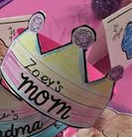
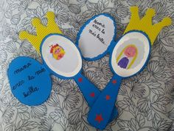
Ejemplo de la actividad
Proyecto Comunitario

Slide 12
Nombre de la actividad: |  |  | EL BOLSO DE MAMÁ
Fecha de aplicación: |  |  | Viernes 03 de Mayo de 2024
Campo formativo que sustenta el aprendizaje: |  |  | Lenguajes | Contenido: | Producción de expresiones creativas con los distintos elementos de los lenguajes artísticos.
Procesos de Desarrollo del Aprendizaje (PDA): |  |  | I.- Explora y experimenta con los diversos elementos de los lenguajes artísticos, al elaborar producciones.
Transversalidad: |  |  | I.- Combina recursos de los lenguajes, tales como movimientos corporales, gestos, velocidades, ritmos, entre otros, al decir rimas, poemas, canciones, retahílas, trabalenguas, adivinanzas u otros juegos del lenguaje.
FASE |  | ACTIVIDAD
 | 5.- COMPRENSIÓN Y PRODUCCIÓN Realización de las actividades en orden. | INICIO:
 |  | Dar los buenos días a los niños con la canción “Esa es mi mamá” https://www.youtube.com/watch?v=9wFkJRzB_HA , posteriormente, revisar la lista de actividades y palomear la que se realizó el día de ayer y ver que actividad nos toca realizar el día de hoy. Mencionarles que el día de hoy realizaremos un bolso de mamá, preguntarles: ¿Qué llevan en su bolso sus mamás?, ¿para que llevan esos objetos?
 |  | DESARROLLO:
 |  | Explicarles a los niños que en la ficha de trabajo 4 deberán colorear y recortar los diversos elementos que les gustaría añadir al bolso de su mamá. Enseguida con la parte de una cartulina que se les solicitó un día anterior (medida de la cartulina de 40 cm x 25 cm) la doblarán y la engraparán con ayuda de su maestra por los extremos, quedando la forma parecida a un sobre, la decorarán y dentro introducirán la elementos de la ficha de trabajo 4 que recortaron. Con una tira de la misma cartulina (40 cm x 3 cm) la engraparán por los extremos para hacerle una correa al bolso. (adentro pueden introducir el espejo que realizaron el día anterior).
Proyecto Comunitario
2.- ACCIÓN. PRODUCCIONES PARA ATENDER EL PROBLEMA

Slide 13
 | 5.- COMPRENSIÓN Y PRODUCCIÓN Realización de las actividades en orden. | CIERRE:
 |  | Finalmente, elaborarán un llavero para el bolso de mamá. La docente les proporcionará un poco de porcelana fría, los niños deberán de humedecer sus manos y amasar la porcelana formando una pequeña bolita o esfera, enseguida plasmarán su dedo índice dos veces formando un corazón (ver el ejemplo), la maestra le hará con un palillo un orificio antes de que se seque la porcelana para poder pasar un hilo (encerado o cáñamo) o estambre. Después en un pedacito de hilito los niños introducirán cuentas de colores (pueden utilizar cuentas con letras formando frases); dicho hilito con cuentas lo pondrán en su corazón de porcelana una vez que se haya secado y lo colocarán en la bolsa de su mamá.
2.- ACCIÓN. PRODUCCIONES PARA ATEENDER EL PROBLEMA
MATERIALES
Canción “Esa es mi mamá” Ficha de trabajo 4 Tijeras Pegamento Crayones, plumones, brillos, papeles de colores, entre otros materiales para decorar la bolsa Un pedazo de cartulina de cualquier color con las siguientes medidas (40 cm x 25 cm) Una tira de cartulina de cualquier color con las siguientes medidas (40 cm x 3 cm) Engrapadora Porcelana fría Hilo encerado (para pulsera) o estambre Cuentas de colores
Proyecto Comunitario
TAREA
¼ de cartulina blanca 2 popotes

Slide 14
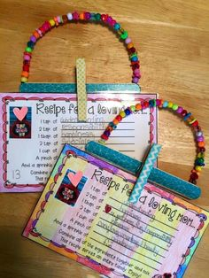
Ejemplo de la actividad
Proyecto Comunitario

Slide 15
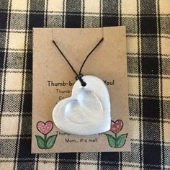
Ejemplo de la actividad
Proyecto Comunitario

Slide 16
CRONOGRAMA
cronograma
06 al 10 de Mayo de 2024
HORA | LUNES 06 | MARTES 07 | MIÉRCOLES 08 | JUEVES 09 | VIERNES 10
 | Honores a la bandera Pase de lista Contar niños y niñas | Activación física Pase de lista Contar niños y niñas | Activación física Pase de lista Contar niños y niñas | Activación física Pase de lista Contar niños y niñas | Activación física Pase de lista Contar niños y niñas
 | ACTIVIDAD: FLORES Y UNA CANCIÓN | ACTIVIDAD: EXFOLIANTE PARA MANOS | ACTIVIDAD: NOTICIERO “DIA DE LAS MADRES PARTE 1” | ACTIVIDAD: NOTICIERO “DIA DE LAS MADRES PARTE 2” | ACTIVIDAD: UN PIC-NIC CON MAMÁ
Recreo
 | Retroalimentación Despedida | Retroalimentación Despedida | Retroalimentación Despedida | Retroalimentación Despedida | Retroalimentación Despedida

Slide 17
Nombre de la actividad: |  |  | FLORES Y UNA CANCIÓN
Fecha de aplicación: |  |  | Lunes 06 de Mayo de 2024
Campo formativo que sustenta el aprendizaje: |  |  | Lenguajes | Contenido: | Producción de expresiones creativas con los distintos elementos de los lenguajes artísticos.
Procesos de Desarrollo del Aprendizaje (PDA): |  |  | I.- Explora y experimenta con los diversos elementos de los lenguajes artísticos, al elaborar producciones.
Transversalidad: |  |  | I.- Combina recursos de los lenguajes, tales como movimientos corporales, gestos, velocidades, ritmos, entre otros, al decir rimas, poemas, canciones, retahílas, trabalenguas, adivinanzas u otros juegos del lenguaje.
FASE |  | ACTIVIDAD
 | 5.- COMPRENSIÓN Y PRODUCCIÓN Realización de las actividades en orden. | INICIO:
 |  | Dar los buenos días a los niños con la canción “Esa es mi mamá” https://www.youtube.com/watch?v=9wFkJRzB_HA , posteriormente, recordar las actividades que se realizaron la semana pasada y la lista de actividades que falta por hacer. Preguntarles a los niños: ¿le han regalado flores a mamá?, ¿por qué?, ¿le han llevado serenata?. ¿cómo creen que se siente mamá al recibir estos obsequios? Mencionarles a los niños que el día de las madres se acostumbra regalar flores y llevar serenata con las mañanitas o alguna otra canción que sea del agrado de mamá.
 |  | DESARROLLO:
 |  | Explicarles que el día de hoy realizaremos un ramito de flores para mamá y grabaremos una canción para subirla a YouTube y mamá pueda escucharla. En un trozo de cartulina blanca los niños calcarán su mano (2 o 3 veces) colocándose pintura del color de su preferencia en toda su mano. Una vez seca la pintura recortarán por toda la orilla, con ayuda de la maestra y una engrapadora, la engraparán a un popote simulando el tallo de la flor (puede utilizarse también silicón caliente para pegar el popote), después se colocarán en una bolsita de celofán transparente y se le pondrá un curly o listoncillo.
Proyecto Comunitario
2.- ACCIÓN. PRODUCCIONES PARA ATENDER EL PROBLEMA

Slide 18
 | 5.- COMPRENSIÓN Y PRODUCCIÓN Realización de las actividades en orden. | CIERRE:
 |  | Por último, en la ficha de trabajo 5 los alumnos ilustrarán y recortarán un casete, se les explicará que ese casete es para que las mamás puedan escuchar la canción “Esa es mi mamá” (poner el nombre de la canción en el casete). Para ello, la maestra grabará un video de los niños entonando la canción “Esa es mi mamá”. Trabajo de la educadora: la docente editará el video (recomiendo capcut) del cual sólo extraerá el audio y pondrá una imagen para no poner en riesgo la identidad de ningún niño; subirá dicho video a YouTube poniéndole un título, ejemplo “Canción para las mamitas de 3° A 2024 | Esa es mi mamá”, una vez el video se encuentre en YouTube, la docente copiará el enlace para generarle un código Qr (recomiendo la página MeQr), dicho Qr lo copiará y lo imprimirá para pegarlo en el casete, para que las mamás puedan escanearlo y escuchar la canción. Otra manera en que se puede personalizar mejor es pedirle a las mamás que envíen un audio con una palabras bonitas para mamá o cantándole algún pedacito de canción que a ella le guste y subir los videos de manera individual. Si te parece muy complicado subir el video puedes generar el código Qr a cualquier canción de YouTube (que sea la favorita de mamá) para que los niños se la puedan dedicar en su día.
2.- ACCIÓN. PRODUCCIONES PARA ATEENDER EL PROBLEMA
Proyecto Comunitario
MATERIALES
Canción “Esa es mi mamá”
Cartulina blanca
Pintura de diversos colores
Popotes
Engrapadora o silicón
Bolsa de celofán
Curly o listón
Ficha de trabajo 5
Lápiz
Crayones
Teléfono para grabar
Qr del video
TAREA
1 bolsita con ½ taza de azúcar 1 bolsita con ½ taza de sal Aceite de oliva, de comer o de bebé. Limones (partidos en 4 partes). 1 frasco pequeño de gerber vacío.

Slide 19
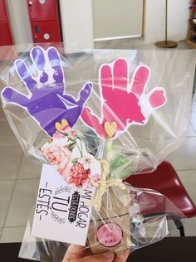
Ejemplo de la actividad
Proyecto Comunitario

Slide 20
Nombre de la actividad: |  |  | EXFOLIANTE PARA MANOS
Fecha de aplicación: |  |  | Martes 07 de Mayo de 2024
Campo formativo que sustenta el aprendizaje: |  |  | Lenguajes | Contenido: | Representación gráfica de ideas y descubrimientos, al explorar los diversos textos que hay en su comunidad y otros lugares.
Procesos de Desarrollo del Aprendizaje (PDA): |  |  | I.- Explora y descubre diversos textos de su hogar y escuela, como cuentos, carteles, letreros o mensajes, e interpreta qué dicen a partir de las imágenes y marcas gráficas, para conocer más de su entorno.
Transversalidad: |  |  | I.- Evoca y narra lo que interpreta y entiende de diferentes textos literarios-leyendas, cuentos, fábulas, historias- , y relatos de la comunidad, que escucha en voz de otras personas que las narran o leen.
FASE |  | ACTIVIDAD
 | 5.- COMPRENSIÓN Y PRODUCCIÓN Realización de las actividades en orden. | INICIO:
 |  | Poner a los niños en plenaria y darles los buenos días. Enseguida revisar la lista de actividades y ver cual actividad debemos realizar el día de hoy. Palomear las actividades que ya se han realizado y preguntarles: ¿recuerdan lo que introdujeron en la bolsa que le realizaron a mamá?, ¿qué elementos hay en la bolsa?, ¿Por qué creen que son elementos de belleza? Mencionarles a los niños que a las mamás siempre les gusta traer productos de belleza en la bolsa para mantenerse siempre bellas.
 |  | DESARROLLO:
 |  | Explicarles que el día de hoy elaboraremos un exfoliante para manos para nuestras mamás, para que mantengan sus manos limpias y bellas. Para ello, la maestra les proyectará y leerá la receta para su elaboración: en un contenedor se deberá colocar la sal y el azúcar, enseguida se le pondrá aceite de oliva (también puede utilizarse aceite para comer o de bebé), se le exprimirán unas gotas de jugo de limón y se mezclara con un palillo o cuchara. Una vez terminado el proceso quedará una mezcla espesa y granulada, la cual colocarán en un frasquito de gerber pequeño.
Proyecto Comunitario
2.- ACCIÓN. PRODUCCIONES PARA ATENDER EL PROBLEMA

Slide 21
 | 5.- COMPRENSIÓN Y PRODUCCIÓN Realización de las actividades en orden. | CIERRE:
 |  | A continuación, la maestra les entregará a los niños unas etiquetas, las cuales deberán decorar, ponerle el nombre y etiquetar el frasco. Una vez terminado el exfoliante, lo colocarán en el bolso de mamá que realizaron con anterioridad. Para finalizar, narrarles a los niños el cuento “Mi mamá” de Anthony Browne.
2.- ACCIÓN. PRODUCCIONES PARA ATEENDER EL PROBLEMA
MATERIALES
Receta para preparar exfoliante para manos Proyector (en caso de no contar con uno imprimir la receta y pegarla en el pizarrón). Frasco de gerber pequeño sin etiqueta y con tapa Sal de mar o gruesa Azúcar Aceite de oliva, de comer o de bebé Limón Etiquetas Cuento “Mi mamá”
Proyecto Comunitario

Slide 22
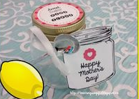
Ejemplo de la actividad
Proyecto Comunitario

Slide 23
Nombre de la actividad: |  |  | NOTICIERO “DIA DE LAS MADRES” PARTE 1
Fecha de aplicación: |  |  | Miércoles 08 de Mayo de 2024
Campo formativo que sustenta el aprendizaje: |  |  | Lenguajes | Contenido: | Producción de expresiones creativas con los distintos elementos de los lenguajes artísticos.
Procesos de Desarrollo del Aprendizaje (PDA): |  |  | I.- Produce expresiones creativas para representar el mundo cercano, experiencias de su vida personal, familiar o creaciones de su imaginación, recurriendo a los distintos recursos de las artes.
Transversalidad: |  |  | I.- Respeta a sus compañeras y compañeros en juegos y actividades que implican establecer turnos de participación, escuchar con atención, compartir material, entre otros.
FASE |  | ACTIVIDAD
 | 6.- RECONOCIMIENTO | INICIO:
 |  | Poner a los niños en plenaria y darles los buenos días. Enseguida revisar la lista de actividades y ver cual actividad debemos realizar el día de hoy. Preguntarles: ¿ustedes saben lo que es un noticiero?, ¿Qué se hace en un noticiero?, ¿Quién lo hace?, ¿para que se hace?, ¿Qué es un reportaje?, ¿Qué hacen los reporteros? Dar espacio para escuchar sus respuestas. Enseguida explicarles que un noticiero es un espacio en televisión donde algunas personas comparten noticias importantes y reportajes sobre lo que acontece en el mundo.
 |  | DESARROLLO:
 |  | Mencionarles a los niños que el día de hoy y mañana grabaremos un noticiero sobre el día de las madres, para enseñárselo a las mamás el día del pic-nic. Para ello, la maestra les leerá el “Guión para noticiero del día de las madres parte 1 y 2” y ellos elegirán de lo que quieren participar en el reportaje (presentador de noticias, reportero, mamás entrevistadas, mariachi, presentador de clima, sección de espectáculos y comerciales). Se montará en un espacio del aula la escenografía con una mesa. En caso de necesitarse, los niños recortarán el “Material de apoyo para el noticiero”.
Proyecto Comunitario
2.- ACCIÓN. PRODUCCIONES PARA ATENDER EL PROBLEMA

Slide 24
 | 7.- CONCRECIÓN Realización de las actividades en orden. | CIERRE:
 |  | Finalmente, los niños grabarán la primer parte del noticiero: Presentadores dan la bienvenida Reportaje 1 Mariachi cantando las mañanitas. Niño(a) dando el clima Comercial 1 Despedir a los niños con el cuento: “A veces mamá tiene truenos en la cabeza” https://www.youtube.com/watch?v=qwUq5tKJyS8 .
2.- ACCIÓN. PRODUCCIONES PARA ATEENDER EL PROBLEMA
MATERIALES
Materiales del aula y del Jardín para el noticiero. “Guión para el noticiero del dia de las madres parte 1 y 2” Material de poyo para el noticiero Cámara Cuento “A veces mamá tiene truenos en la cabeza”
Proyecto Comunitario
TAREA
Traer ropa y accesorios de mamá para dramatizarla en clase. Investigar una frase que dicen las mamás frecuentemente.

Slide 25
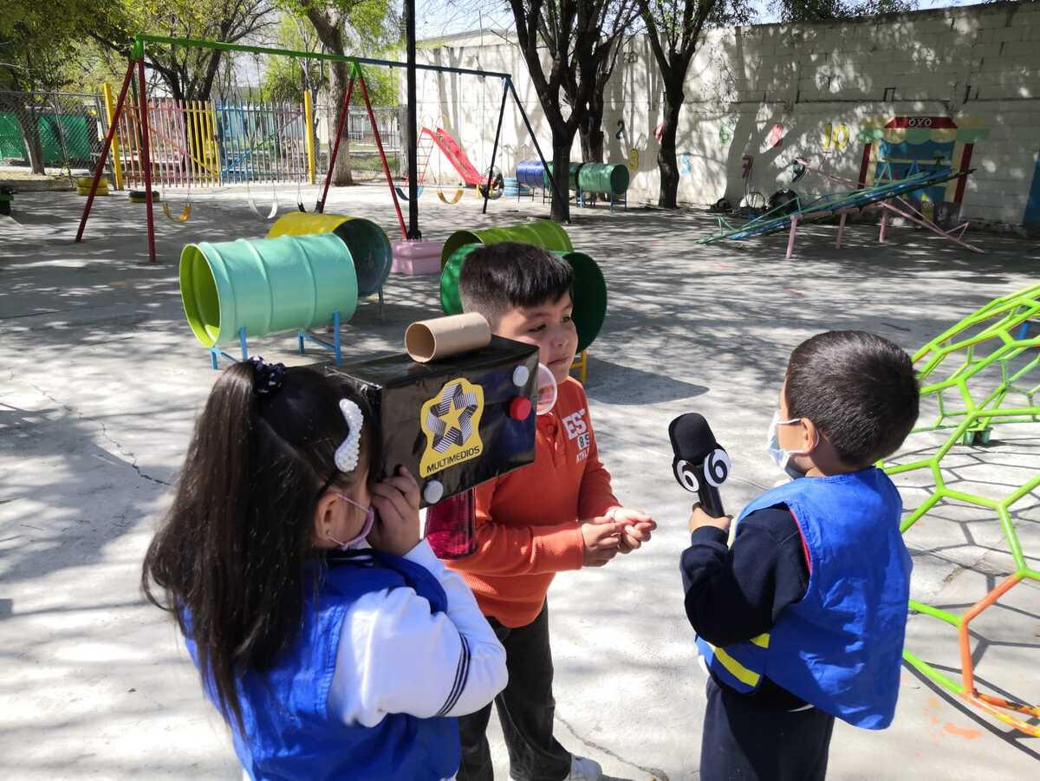
Ejemplo de la actividad
Proyecto Comunitario

Slide 26
Nombre de la actividad: |  |  | NOTICIERO “DIA DE LAS MADRES” PARTE 2
Fecha de aplicación: |  |  | Jueves 09 de Mayo de 2024
Campo formativo que sustenta el aprendizaje: |  |  | Lenguajes | Contenido: | Producción de expresiones creativas con los distintos elementos de los lenguajes artísticos.
Procesos de Desarrollo del Aprendizaje (PDA): |  |  | I.- Produce expresiones creativas para representar el mundo cercano, experiencias de su vida personal, familiar o creaciones de su imaginación, recurriendo a los distintos recursos de las artes.
Transversalidad: |  |  | I.- Respeta a sus compañeras y compañeros en juegos y actividades que implican establecer turnos de participación, escuchar con atención, compartir material, entre otros.
FASE |  | ACTIVIDAD
 | 7.- CONCRECIÓN | INICIO:
 |  | Poner a los niños en plenaria y darles los buenos días. Mencionarles a los niños que el día de hoy continuaremos con la grabación del noticiero, para ello, se vestirán los niños con ropa y accesorios de mamá que traen de casa para dramatizar a su propia mamá y todos sin excepción se grabarán mencionando una frase famosa que dice mamá frecuentemente (revisar en el guión las sugerencias, los niños pueden participar en el listado de frases mediante una lluvia de ideas).
 |  | DESARROLLO:
 |  | Una vez que todos hayan grabado su frase, se les pedirá que sigan con las grabaciones de la segunda parte del noticiero: Noticias exprés Sociales
Proyecto Comunitario
2.- ACCIÓN. PRODUCCIONES PARA ATENDER EL PROBLEMA

Slide 27
 | 8.- INTEGRACIÓN | CIERRE:
 |  | Se les pedirá a los niños revisar nuevamente la lista de actividades realizadas para ver que todo esté en orden para el pic-nic de mañana. Los alumnos harán una lista mediante una lluvia de ideas, sobre materiales que necesitamos para el pic-nic: mantas, snacks, cuentos para leer bajo un árbol, etc. Finalmente, en la ficha de trabajo 6, los alumnos deberán ilustrar el cupón y poner el nombre a quien va dirigido, en el cual se les pueda invitar a las mamás al pic-nic.
3.- INTERVENCIÓN, DIFUSIÓN Y SEGUIMIENTO DE LAS PRODUCCIONES
MATERIALES
Materiales del aula y del Jardín para el noticiero. “Guión para el noticiero del día de las madres parte 2” Cámara Ficha de trabajo 6 Crayones Lápiz
Proyecto Comunitario
TAREA
Invitar a las mamás a un pic-nic. Sugerencia: parte de la mañana. 9:00 a 10:00 am Traer mantas para poner en el suelo y snacks para compartir.

Slide 28
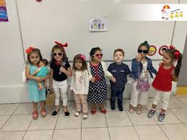
Ejemplo de la actividad
Proyecto Comunitario

Slide 29
Nombre de la actividad: |  |  | UN PIC-NIC CON MAMÁ
Fecha de aplicación: |  |  | Viernes 10 de Mayo de 2024
Campo formativo que sustenta el aprendizaje: |  |  | Lenguajes | Contenido: | Producción de expresiones creativas con los distintos elementos de los lenguajes artísticos.
Procesos de Desarrollo del Aprendizaje (PDA): |  |  | I.- Produce expresiones creativas para representar el mundo cercano, experiencias de su vida personal, familiar o creaciones de su imaginación, recurriendo a los distintos recursos de las artes.
Transversalidad: |  |  | I.- Respeta a sus compañeras y compañeros en juegos y actividades que implican establecer turnos de participación, escuchar con atención, compartir material, entre otros.
FASE |  | ACTIVIDAD
 | 9.- DIFUSIÓN | INICIO:
 |  | Recibir a los niños y las mamás y darles los buenos días. Preguntarles a los niños: ¿Qué día se celebra hoy?, ¿Por qué viene mamá acompañándolos? Enseguida explicarles que el día de hoy es el tan esperado día de las madres, y que comenzaremos celebrando a nuestras mamás cantándoles las mañanitas. Una vez que hayan cantando las mañanitas se les compartirá el video del noticiero que realizaron los niños.
 |  | DESARROLLO:
 |  | Cuando haya terminado de proyectarse, preguntarles a los niños y a las mamás: ¿Cómo se sintieron realizando esta actividad?, mamás ¿Cómo se sintieron al ver a sus hijos en televisión? Enseguida pedirles a los niños que le coloquen a sus mamás las coronas que realizaron en la cabeza, y les entreguen los obsequios que ellos mismos elaboraron. Preguntarles; ¿Cómo elaboraron esos obsequios?, ¿Qué materiales utilizaron?, ¿les pareció fácil o difícil su elaboración?, ¿ por qué?, mamás ¿Cómo se sienten al recibir estos obsequios elaborados por sus hijos con mucho esfuerzo, creatividad y amor? Comentarles a las mamás qué aprendieron los niños durante el proceso de elaboración.
Proyecto Comunitario
3.- INTERVENCIÓN, DIFUSIÓN Y SEGUIMIENTO DE LAS PRODUCCIONES

Slide 30
 | 9.- DIFUSIÓN | CIERRE:
 |  | Finalmente, salir al patio de la escuela, buscar un espacio cada quien con su mamá para compartir y degustar unos ricos snacks, pueden llevar algún cuento de la biblioteca del aula para leerlo. Se le dará las gracias a las mamás por la asistencia.
 | 10.- CONSIDERACIONES | Al término Del pic-nic dialogar con los niños: ¿creen que alcanzamos nuestros objetivos?, ¿Qué fue lo que aprendimos?, ¿de qué manera aprendimos?, ¿qué les parecieron las actividades del proyecto?
 | 11.- AVANCES | EVALUACIÓN: ALUMNOS: LISTA DE COTEJO. AUTO-EVALUACIÓN: ¿Cómo trabajé en este proyecto?, ¿Cómo colaboré con mis compañeros para realizar este proyecto?, ¿Qué materiales utilice para elaborar las actividades? CO-EVALUACIÓN: ¿Cómo fue nuestro trabajo realizado?, ¿Qué resultados obtuvimos al finalizar este proyecto?, ¿qué aportaron tus compañeros a este proyecto? HETERO-EVALUACION: Observar los procesos de aprendizaje de los alumnos para poder alcanzar los objetivos del proyecto. DOCENTE: Diario de la educadora.
3.- INTERVENCIÓN, DIFUSIÓN Y SEGUIMIENTO DE LAS PRODUCCIONES
Proyecto Comunitario
MATERIALES
Video del noticiero Proyector Actividades realizadas por los niños para mamá Mantas Snacks Cuentos del aula

Slide 31

Fuentes utilizadas para la
“EDICIÓN”
edicion
KG Miss Speechy IPA
KG Head Above
SweetLovelyRainbowOne
Somelove
DK HOMEWARD BOUND II
Descárgalas de DAFONT.COM
Este material es gratuito. Puedes conseguirlo en la página de Facebook “Aula Creativa” o en el canal de YouTube “Mtra. Karen Lucía” en donde estaré compartiendo los links de descarga.

Slide 32



Sígueme en:
Mtra. Karen
Lucía
Aula Creativa
Karenf.09

